Slide 1
Makroekonomika a reálné investice

Slide 2
Makroekonomické vazby
Inflace úspory
Inflace devalvace
Devalvace inflace

Slide 3
Vazby
Vztah inflace a úspor: inflace má vždy negativní dopad na úspory. Inflace v každém případě znehodnocuje úspory.
Vztah inflace a devalvace: země s vyšší inflací má ve srovnání se zemí s nižší inflací nevýhodu v tom, že její měna je touto vyšší inflací vystavena riziku znehodnocení (riziku devalvace) ve vztahu k měně země s nižší inflací. Inflace tedy vytváří prostor pro devalvaci ve výši inflačního diferenciálu (ve výši rozdílu inflací mezi zeměmi).
Vztah devalvace a inflace: devalvace zdražuje dovoz a zlevňuje vývoz. Devalvace měny zdražením dováženého zboží vytváří inflační tlaky. Velikost tohoto tlaku je dána objemem dováženého zboží ve spotřebním koši.

Slide 4
Makroekonomické vazby
Úrokové sazby úspory
Úrokové sazby inflace
Úrokové sazby kurzy (akcie, dluhopisu)
Inflace kurzy

Slide 5
Vazby
Vztah úrokových sazeb a úspor: růst úrokových sazeb činí úspory atraktivnějšími. Proto růst úrokových sazeb vede k růstu spořivosti domácností.
Vztah úspor a úrokových sazeb: zvyšování míry spořivosti obyvatel (a tím zvyšování sumy úspor) vytváří prostor pro snižování úrokových sazeb bank.
Vztah mezi úrokovými sazbami a inflací: čím vyšší jsou úrokové sazby v bankách, tím je atraktivnější ukládat své úspory do bank. Zvyšování úrokových sazeb tedy vede ke zvýšení míry spořivosti obyvatel a snižuje spotřebu. Snižování spotřeby obyvatel snižuje tlak na zvyšování cen – potlačuje inflaci. Růst úrokových sazeb tedy vede ke snižování inflace.
Vztah mezi inflací a úrokovými sazbami: růst míry inflace zvýhodňuje spotřebu na úkor tvorby úspor. Aby banky zastavily tento trend, jsou nuceny zvyšovat své úrokové sazby. Neboli: při růstu inflace rostou úrokové sazby, aby vyrovnaly ztráty spořících domácností vyvolané zvýšenou mírou inflace.

Slide 6
Vazby
Růst úrokových sazeb vede k přesunu volných finančních prostředků do bank na úkor kapitálového trhu. Aby kurzy akcií a dluhopisů vyrovnaly tuto vyšší výnosovou hladinu, musí nabídnout také vyšší zhodnocení. Vyššího zhodnocení dosáhne investor tím, že koupí cenný papír za nižší cenu, než dosud. Růst úrokových sazeb tedy vede k poklesu kurzů akcií a dluhopisů.
Růst inflace vede k růstu úrokových sazeb. Rostou-li úrokové sazby, dochází k poklesu kurzů cenných papírů. Očekává-li se tedy růst inflace, kurzy cenných papírů (ceny akcií a dluhopisů) na toto očekávání reagují poklesem.

Slide 7
Reálné investice
Finanční produkty nejsou jedinou možností, jak zhodnotit finanční prostředky.
Dalšími možnostmi jsou investice do:
  nemovitostí,
  zlata,
  poštovních známek,
  umění a starožitností,
  komodity.
Tyto investice mají společné tyto znaky:
  většinou nízká likvidita (⇒ delší investiční horizont),
  nutná odborná znalost,
  potřebný vyšší kapitál,
  vedlejší náklady (náklady spojené s úschovou, pojištěním).

Slide 8
Reálné investice
zlato změnilo svou funkci (cena)
nemovitosti investice x užitný statek
umění, starožitnosti staré x současné umění
známky velmi úzký trh (malá poptávka i nabídka)
komodity spekulace na komoditních burzách (futures)
Pro domácnosti okrajová investiční příležitost.

Slide 9
Nemovitosti
Výhody
  Investice do nemovitostí lze doporučit z důvodu diverzifikace portfolia (výše nájmu v Ostravě je jen málo závislá na vývoji indexu S&P).
  Tato investice nese zanedlouho po koupi pasivní příjem v podobě nájemného.
  Pasivní příjem je časově omezený jen životností nemovitosti.
  Hodnota nemovitosti se zvyšuje v průměru na úrovni inflace.

Slide 10
Nemovitosti
Nevýhody
  Do tohoto druhu investice nelze, v případě přímé investice, investovat pravidelně.
  Při koupi nemovitosti lze dosáhnout i výrazné ztráty (nevhodná lokalita, dopravní infrastruktura, nezaměstnanost).
  Nevýhodou je nižší likvidita.
  Obhospodařování nemovitosti vyžaduje čas a někdy i silné nervy.
  Potřebný kapitál je většinou tak vysoký, že je nutné využít úvěru. V tomto případě je nákladem splátka úvěru, resp. placený úrok.
INVESTICE DO NEMOVITOSTÍ NENÍ BEZRIZIKOVÁ (Při investování do nemovitosti podstupuje investor vysoké jedinečné riziko)

Slide 11
Zlato
Zlato je vyhledávanou investicí v dobách nejistoty, je nejobdivovanějším kovem.
Vlastnictví zlata symbolizuje bohatství. Touha po jeho vlastnictví dala vzniknout zlaté horečce. Ze zlata byly vyráběny po mnohá staletí mince, bylo tedy prostředkem směny. Je vysoce kujné, nelze falzifikovat, má velmi specifické vlastnosti.
Zlato lze koupit:
  ve slitcích,
  ve formě mincí,
  cenného papíru,
  šperku.
Investice do zlata v sobě nese velké jedinečné riziko.
Zlato je obchodováno v amerických dolarech a český investor tak nese i měnové riziko.

Slide 12
Zlato
Co lze očekávat od investice do zlata?
  Oproti všeobecně přijímanému názoru nelze investici do zlata označit jako spolehlivou ochranu proti inflaci. Výnos investice nepokrývá na dlouholeté periodě inflaci ( i přes značný růst ceny zlata v posledních letech).
Zlato je volatilní investiční instrument. Jestliže investor investovat do zlata začátkem roku 1979, ještě ani dnes by nebyl „na svém“. Po započtení inflace je ztráta ještě větší (1 dolar v roce 1979 měl nepochybně vyšší kupní sílu než má dolar v roce 2007).

Slide 13
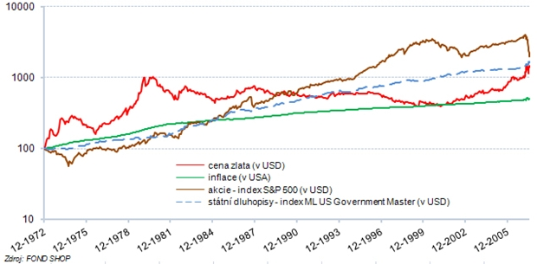
Zlato, inflace, akcie a dluhopisy - USA

Slide 14
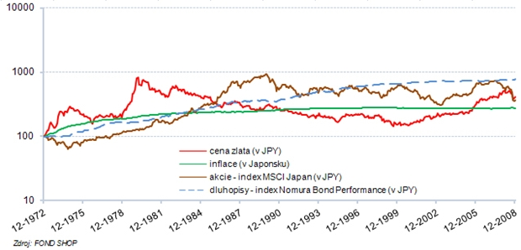
Zlato, inflace, akcie a dluhopisy - Japonsko

Slide 15


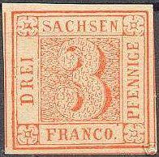

Poštovní známky
Lze koupit v aukcích, na burzách a specializovaných obchodech.
Hrozí zde koupě padělku a tím vysoká finanční ztráta.
Nevýhodou je také velmi úzký trh (omezená nabídka i poptávka, tj. počet sběratelů známek).
Nejvíce žádané známky jsou z USA, VB jejích bývalých kolonií, starých německých států a dalších rozvinutých zemí.
Příklady žádaných známek - Saská trojka, Rakouské Merkury, Modrý a Oranžový Mauricius (nejvzácnější).

Slide 16
Umění a starožitnosti
Riziko koupi padělku či kradeného předmětu. Nevýhodou jsou vysoké náklady na úschovu, pojištění, znalecká ocenění a atesty pravosti.
Investice do umění lze rozdělit na staré a současné. Staré umění je prověřeno časem, je známé a spolehlivěji oceněné (nižší výnosy i riziko ztráty).
Opakem je investice do uměleckých děl žijících autorů (mnohem vyšší riziko ztráty, možné vyšší výnosy).

Slide 17
Víno
Střednědobá až dlouhodobá, tj. minimálně 5 let, u velmi kvalitních vín potom spíše 10-15 let.
Co ovlivňuje cenu?
  jakost, ročník, původ, dostupnost na trhu, případně i to, zda víno obdrželo nějaké ocenění.
Při správném výběru se výnos může pohybovat kolem 10 - 15 % ročně, při velmi dobrém nákupu může dosáhnout i 30 % ročně.
Nutné počítat s dodatečnými náklady na uložení vína.
Česká vína (moravská vína) – veltlínské (archivace 1 - 4 roky), sauvignon (archivace 3 - 7 let), chardonnay (5 - 10 let), frankovka nebo rulandské červené.
U zahraničních vín patří mezi nejvíce ceněná - vína z oblasti Bordeaux, červené burgundské nebo archivní portské.

Slide 18
Komodity
  Krátkodobé výkyvy kurzů jsou většinou nepředvídatelné a na dlouhodobý trend se (na rozdíl od akcií a dluhopisů) nelze spoléhat.
  Investici do komodit lze spíše označit za spekulaci.
  Lze obchodovat nejčastěji pomocí termínových kontraktů (opce a futures).
  Investice do zlata, známek, umění a komodit jsou pro domácnosti spíše okrajová investiční příležitosti.
  Investice do zlata, mincí, poštovních známek, vína a umění lze označit spíše za zálibu než za vhodnou součást portfolia většiny domácností.

Slide 19
Členění komodit
1. „Hard“
Energetické - ropa Brent, nafta, uhlí, plynový olej, topný olej, zemní plyn, bezolovnatý benzín.
Kovy - průmyslové (hliník, chrom, měď, olovo, rtuť, nikl, selen, cín, titan, zinek) a vzácné (zlato, iridium, palladium, platina, osmium, rhodium, stříbro, ruthenium).
2. „Soft“
Netrvanlivé - káva, kakao, bavlna, pomerančový džus, kaučuk, cukr, hedvábí, dřevo, vlna.
Obilniny a luštěniny - fazole Adzuki, ječmen, řepka, kukuřice, proso, oves, olejniny, rýže, červená pšenice, žito, čirok, sójové boby, sójová moučka, pšenice.
Hospodářská zvířata - živý skot a prasata nebo různé části poražených zvířat.

Slide 20
Výhody reálných investic (za urč. podmínek)
Zajištění proti inflačnímu znehodnocení
Diverzifikace rizika v portfoliu
Zajištění proti politickému riziku
Dosažení kapitálového zisku
Umělecké, sběratelské nebo osobní zážitky

Slide 21
Nevýhody reálných investic
Vysoké transakční náklady
Neexistence likvidního a efektivního trhu
Žádný peněžní důchod
Výnosová míra značně kolísá
Alternativní možnosti mohou přinášet vyšší výnos

Slide 22
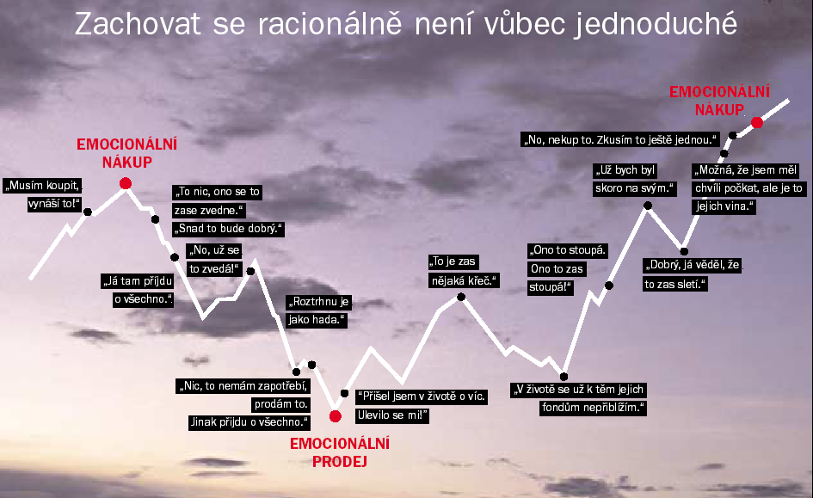

Slide 23
M Ě J T E S E H E Z K Y
☺

